Slide 1

投资学
L1：投资环境
上海财经大学 骆玉鼎
lyd@mail.shufe.edu.cn
2023.2

Slide 2
第一讲预习要求
BKM ch1, §1,2,4,5
BKM ch2，ch3全部
BKM Ch4，可选读，不要求
从业，ch1、ch2
熟悉行情系统布局，试用数据导出功能

Slide 3
投资与投资哲学
AN INVESTMENT IS the current commitment of money or other resources in the expectation of reaping future benefits. (BKM ch1,P1)
当前投入金钱或其他资源以期未来获得收益
市场近似有效
投资是风险与收益的置换
自上而下的投资分析框架

Slide 4
投资流程
证券选择（selection）
评估与调整
（rebalance）
资产配置（allocation）

Slide 5
市场结构
证券登记结算机构
承销、保荐机构
证券经纪商
发行人
证券交易所
投资者
结算资金存管银行
境外资本市场
中国证监会

Slide 6
登记结算机构
中国证券登记结算公司
中央国债登记结算公司
上海清算所
1、对发行人（上市公司、债券发行人）提供证券持有人名册
2、对投资者提供证券账户
3、办理交易后的证券、资金清算、交收

Slide 7
交易所
为集中交易提供场所和设施、组织和监督证券交易、实行自律管理
上海、深证、北京证券交易所
中国金融期货交易所、上海期货交易所、大连商品交易所、郑州商品交易所、广州期货交易所
非交易所的准集中交易平台
中国外汇交易中心
上海黄金交易所
中小企业股份转让系统（新三板）
其它

Slide 8
产品
股票
普通股
优先股
人民币特种股票（B股）
境外上市
债券
利率债（国债、地方政府债、中央政府机构债、政策性银行债）
信用债（公司债、企业债、融资券）
可转换债券
证券投资基金
公募（货币型、股票型、债券型、混合型）
私募
私募股权投资基金
天使基金
PE
Pre-IPO
并购
衍生产品
远期、期货、掉期、互换
期权
结构化产品
另类投资
房地产、贵金属、收藏品、虚拟货币（比特币等)
其它资产管理（财富管理产品）
银行、券商、信托、银行理财子公司、券商子公司、管理期货、基金子公司、第三方理财………

Slide 9
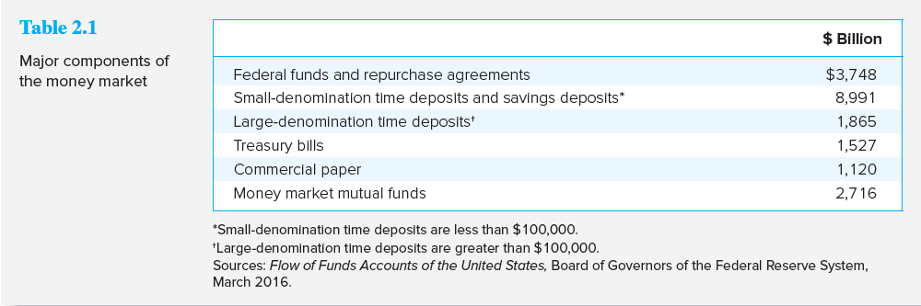
货币市场工具
期限在1年以内的短期债务工具
》》中国货币市场规模的wind数据课堂演示

Slide 10
中美货币市场工具对比
美国
中国
T-bill
CDs
Commercial paper
Bank Acceptance
Eurodollar
Repos and Reverse RPs
Federal fund
Broker’s call
Libor
短期国债
大额定期存款单，同业存单
商业票据，短期融资券、超级短期融资券
银行承兑汇票
离岸人民币存款
回购与逆回购
同业拆借
券商融资交易
shibor
这些工具，每一种都需要至少花一个大节的课程时间的才能基本搞清楚，初学者不可过多纠缠细节，了解基本概念，具备基本的市场感觉即可

Slide 11
中美债券市场工具对比
美国
中国
T-notes\T-Bonds （10年分水岭）
Federal agency debt
International bonds
Municipal bonds
Corporate Bonds
ABS
中长期国债
政府机构债券（铁总、三峡）
国际债券（熊猫、武士、点心）
地方政府债券
中央银行票据
企业债\公司债\金融债\政策性金融债
资产支持债券

Slide 12
权益类工具
普通股（common stocks）
优先股（preferred stocks)
存托凭证（DRs）

Slide 13
股东权利
分红、表决、清算
单独或合计10%以上普通股股东有权召集临时股东大会
3%以上普通股股东有权提出股东大会临时提案
累积投票制，选举董事或者监事时，每一普通股拥有与应选董事或者监事人数相同的表决权，股东拥有的表决权可以集中使用
股东大会决议分为普通决议和特别决议。股东大会作出普通决 议，应当由出席股东大会的股东（包括股东代理人）所持表决权的 1/2 以上通过。 股东大会作出特别决议，应当由出席股东大会的股东（包括股东代理人）所持表 决权的 2/3 以上通过
代理投票与征集投票权
同股同权与同股不同权（weighted voting right, WVR)

Slide 14
香港交易所WVR
序号 | 代码 | 名称
1 | 0020.HK | 商汤-W
2 | 1024.HK | 快手-W
3 | 1810.HK | 小米集团-W
4 | 9698.HK | 万国数据-SW
5 | 2015.HK | 理想汽车-W
6 | 2057.HK | 中通快递-SW
7 | 9868.HK | 小鹏汽车-W
8 | 3690.HK | 美团-W
9 | 9888.HK | 百度集团-SW
10 | 6608.HK | 百融云-W
11 | 9898.HK | 微博-SW
12 | 9618.HK | 京东集团-SW
13 | 9626.HK | 哔哩哔哩-SW
14 | 9959.HK | 联易融科技-W
15 | 9988.HK | 阿里巴巴-SW
16 | 9991.HK | 宝尊电商-SW
小米集团（1810.hk)2021中期报告
不同投票權 本公司通過不同投票權控制。每股A類股份享有10票投票權，每股B類股份享有一票投票權，惟就極少數保留事 項有關的決議案投票除外，在此情況下，每股股份只享有一票投票權。
截至2021年6月30日，不同投票權受益人為雷軍及林斌。雷軍實益擁有4,194,403,900股A類股份，約佔本公司就除 保留事項以外事項的股東決議案投票權的62.61%。A類股份由Smart Mobile Holdings Limited（由雷軍（作為委託 人）以其本身及家族為受益人成立的信託間接全資擁有的公司）持有。林斌實益擁有462,890,213股A類股份，佔本 公司就除保留事項以外事項的股東決議案投票權的6.91%。

Slide 15
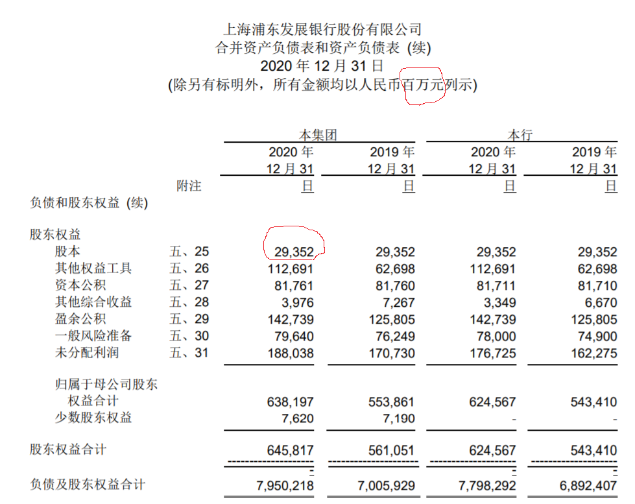
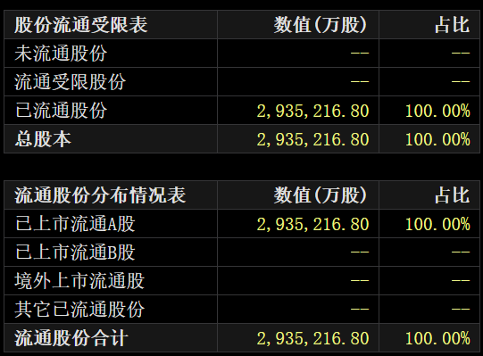
只发行A股的公司
例：浦发银行（60000.sh）
通常每股面值1元

Slide 16
同时A/B股
人民币特种股票
例：京东方A（000725.sz）京东方B（200725.sz）

Slide 17
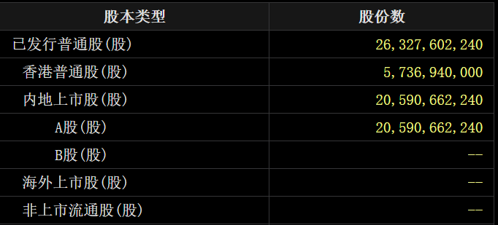
同时A\H股
例：紫金矿业（601899.sh，02899.hk)
紫金矿业比较特殊在于，A股面值为0.1元，H股面值为0.1港元，且按1：1汇率计算股本

Slide 18
A+H+N
中国人寿 （601628.sh；2628.hk；LFC.n)

Slide 19
证券市场指数
价格加权型指数(DJIA) 高价股影响大
市值加权型指数（S&P500，上证综指、深圳成指），大市值股票影响大
等权重指数
几何平均数指数

Slide 20
衍生品市场工具
远期（forwards)
期货（futures）
互换（swaps）
期权（options）

Slide 21
证券交易的组织
Primary markets
Secondary markets
IPO
Private placement
Direct search market
菜市场
Brokered market
二手房
Dealer market
银行外汇
Auction market
沪深交易所

Slide 22
交易流程
1
身份证、银行卡信息
投资者
证券公司营业现场
手机、网络
4
资金账号
2
申请股东帐号
沪深证券交易所
下单
传送
投资者
证券公司
交易所
Order-driven
拍卖机制
中国
登记结算
撮合成交
证券公司
双向报价
投资者
Price-driven
做市商机制

Slide 23
交易、清算、结算
交易所负责交易
清算所（clearing house）负责结算
美国存在多家竞争性的证券交易清算所
上市股票可能在多家交易所上市——NBBO
中国证券登记结算公司

Slide 24
资金T+0,证券T+1
资金
证券
当天买入证券，资金账户立即扣款；
当天卖出证券，资金账户立即增加，该部分资金当天可用于新的买入，但不能当天支取（转入银行账户）
当天买入证券，下一交易日才记入股东账户。
当天买入的证券，当天不可能卖出
B股实行T+3清算交割，但成交当日允许回转交易

Slide 25
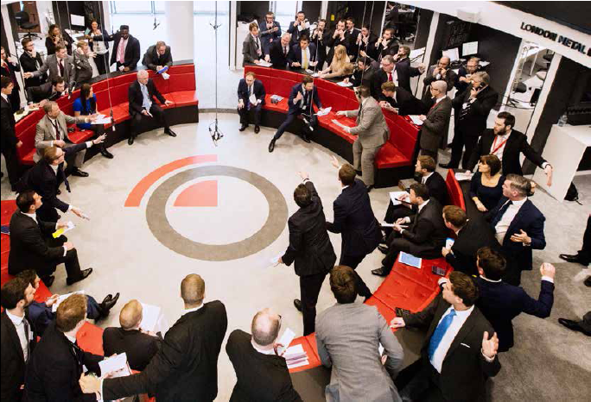
活着的恐龙（LME）

Slide 26
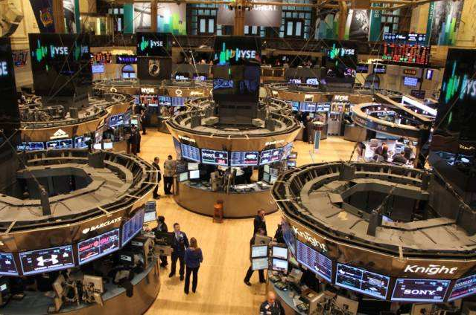

人+电脑网络（NYSE）
NBBO
（National best bid offer)
Floor broker

Slide 27
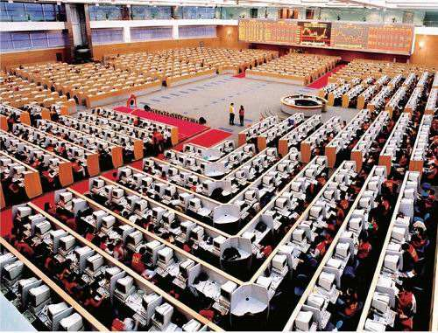
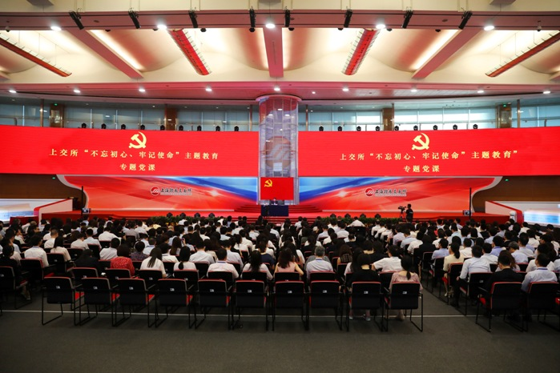
纯粹网络交易
早期的上证所交易大厅
交易大厅现在的功能

Slide 28
连续竞价与集合竞价
开盘价、收盘价可能采用集合竞价（以产生最大交易量为原则）
连续竞价（价格优先，同价格时间优先）

Slide 29
主要指令类型
Limit order 限价指令
Market order 市价指令
Loss stop order 止损指令
还有很多：
good until cancel
multiple day

Slide 30
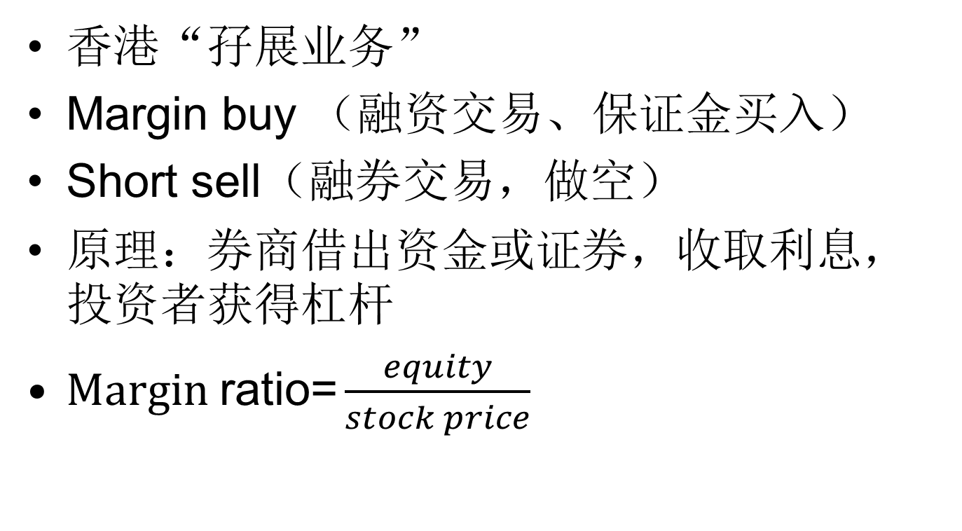
信用交易
香港“孖展业务”
Margin buy （融资交易、保证金买入）
Short sell（融券交易，做空）
原理：券商借出资金或证券，收取利息，投资者获得杠杆
$Margin \text{ratio}\text{=}\frac{equity}{stock price}$

Slide 31
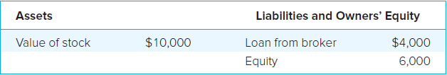

例：margin buy
BKM, Ch3, P75-76
某股票$100/股，投资者购买100股。其中，自有资金$6,000,券商融资$4,000

Slide 32
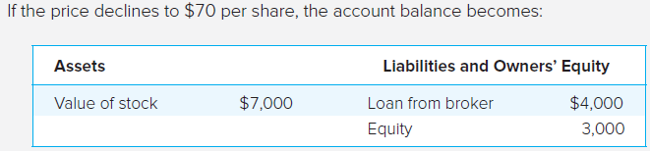

股价下跌
如果股价低于$40/股会怎样？
Maintenance Margin(维持保证金比率）

Slide 33


计算题
某股票股价为$100/股，初始保证金比率为60%，维持保证金比率为30%。则股价下跌到什么水平将触发margin call.

Slide 34
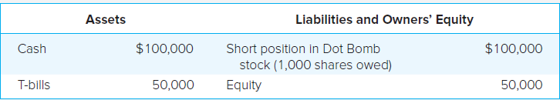
Short sell
BKM Ch3, P80
某“地雷股”股价为$100/股，投资者想做空1,000股，券商要求50%初始保证金（可用等值高等级证券替代）。

Slide 35

股价涨了？

Slide 36
中国的差异(2015)
初始保证金比率：
融资保证金比例＝保证金/(融资买入证券数量×买入价格)×100%
融券保证金比例＝保证金/(融券卖出证券数量×卖出价格)×100%
初始保证金比例不得低于50%。
分析：
融资时， 股价=保证金+借入资金→ 权益=股价-借入=保证金
融券时， 卖空所得资金+保证金=借入证券的价值+权益
→权益=保证金
因此，中国对初始保证金比率的计算与美国相同

Slide 37


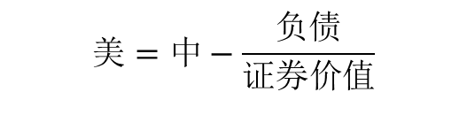
维持担保比率
维持担保比例=(现金+信用证券账户内证券市值总和)/(融资买
入金额+融券卖出证券数量×当前市价＋利息及费用总和)。
客户不得低于 130%
维持担保比例
比较分析：
中国
美国
$中=\frac{资产}{证券价值}$=$\frac{权益+负债}{证券价值}$=130%
$$中=美+\frac{负债}{证券价值}$$
$$\frac{权益}{证券价值}=30\%$$
$$美=中−\frac{负债}{证券价值}$$

Slide 38
现行中国规定
上交所2019，深交所2021
开立专门的信用证券账户
融券uptick rule(申报价格不低于最新成交价）
融券所得价款只能用于：（1）买券还券、（2）支付利息费用、（3）现金管理产品、货币基金
合格证券可冲抵保证金
融资交易初始保证金比例>100%,融券初始保证金比例>50%
维持担保比例由券商约定（140%关注线，130%警告线，110%平仓线）
维持担保比例高于300%的部分可以转出

Slide 39

本院为研究商学而设，为培植商业人才而设，为领导商人而设，是则本院之使命。

